Slide 1
Hồi quy tuyến tính
Lê Phúc Lữ, IUH 2022
Khoa học dữ liệu K15

Slide 2
Bài toán hồi quy
Giả sử chúng ta muốn mô hình biểu diễn mối quan hệ giữa hai biến x và y, thông thường ta muốn sử dụng giá trị của x giúp dự báo giá trị y thông qua sử dụng mối quan hệ giữa hai biến x và y nêu ở trên. Dữ liệu bao gồm n quan sát có dạng (xi, yi) và trong trường hợp tuyến tính và nó sẽ có dạng
y = a + bx + epsilon,
với epsilon là sai số, tuân theo phân phối chuẩn có mean = 0.

Slide 3
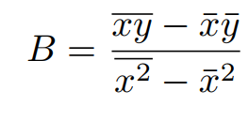

BÀI TOÁN HỒI QUY
Dùng phương pháp bình phương cực tiểu, ta tìm được công thức tính hệ số góc là:
b = (mean của tích - tích các mean) /
(mean của x bình - bình của x mean),
a = y mean – b. (x mean).

Slide 4
CÁC GIẢ ĐỊNH
Phương pháp least square là non-parametric vì nó không quan tâm đến phân bố xác suất của data. Nó có thể áp dụng cho mọi loại data có 2 chiều, và ta không thể sử dụng các inference về slope/intercept. Để làm được điều đó, ta cần có thêm một số giả định:
1. Giả sử về mean: mean của y|x là một hàm tuyến tính theo x, tức là

Slide 5
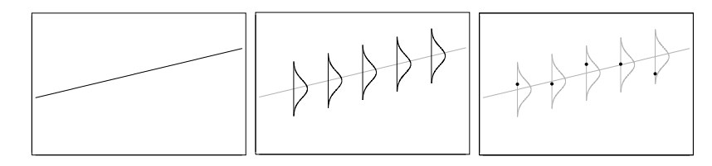
Các giả định
2. Giả định về error. Các quan sát có error là phân phối chuẩn với mean = 0, với cùng một variance.
3. Giả định về tính độc lập. Các error của các quan sát là đôi một độc lập nhau.

Slide 6
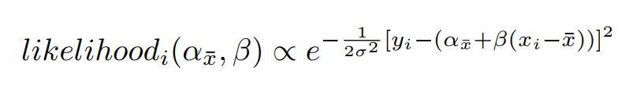
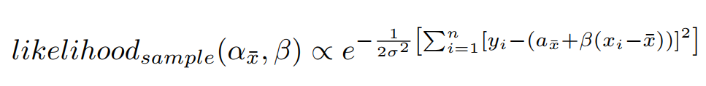
JoinT likelihood
Đối với 1 quan sát:
Đối với 1 sample với nhiều quan sát:

Slide 7
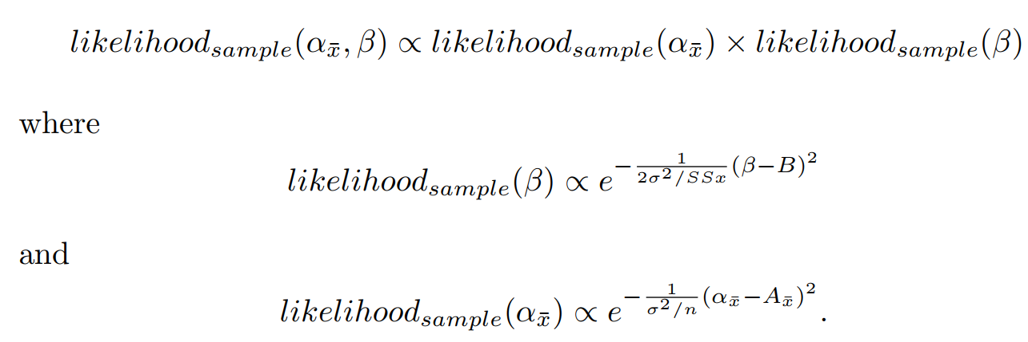
JoinT likelihood
Tiếp tục biến đổi, ta thu được

Slide 8

Joint prior - posterior
Tương tự trên, ta cũng có đẳng thức sau với prior:
Còn với posterior:
trong đó data = tập hợp các cặp (xi, yi).

Slide 9


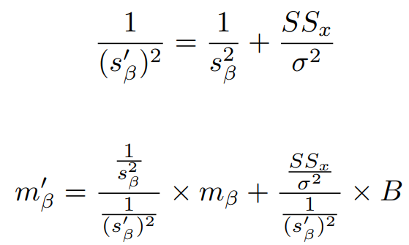
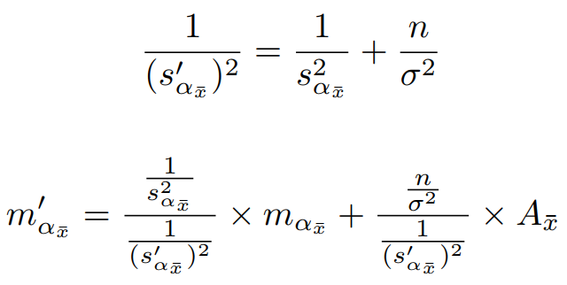
Joint prior - posterior
Nếu xét tiên nghiệm cho beta, cho alpha_x là là: và thì hậu nghiệm cho beta, alpha_x là:

Slide 10
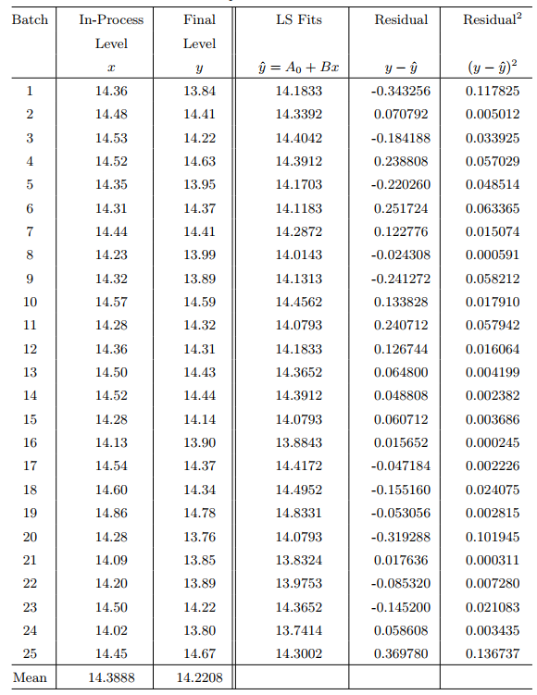




Slide 11
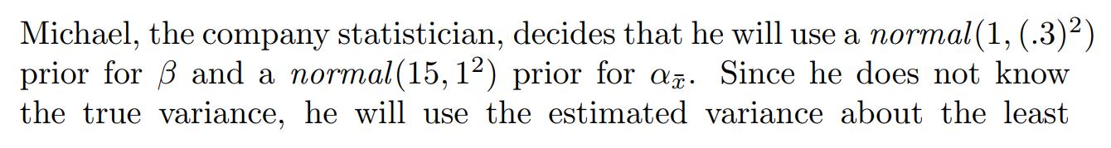
Ví dụ
Hãy tính các phân phối hậu nghiệm của bata, alpha_x.

Slide 12
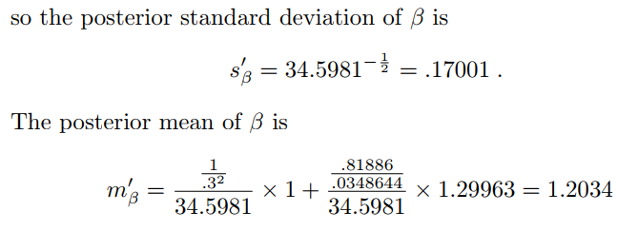
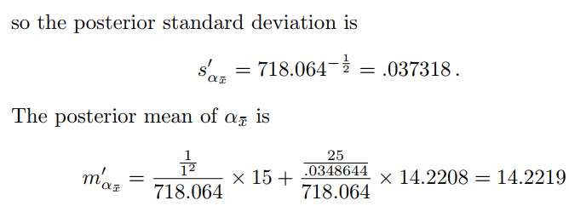
Ví dụ

Slide 13



Khoảng tin cậy cho slope
Trong trường hợp ta muốn tìm khoảng tin cậy (1-alpha).100% cho hậu nghiệm beta:
1) Nếu đã biết phương sai:
2) Nếu chưa biết phương sai:
Chú ý rằng theo thống kê cổ điển thì công thức là

Slide 14
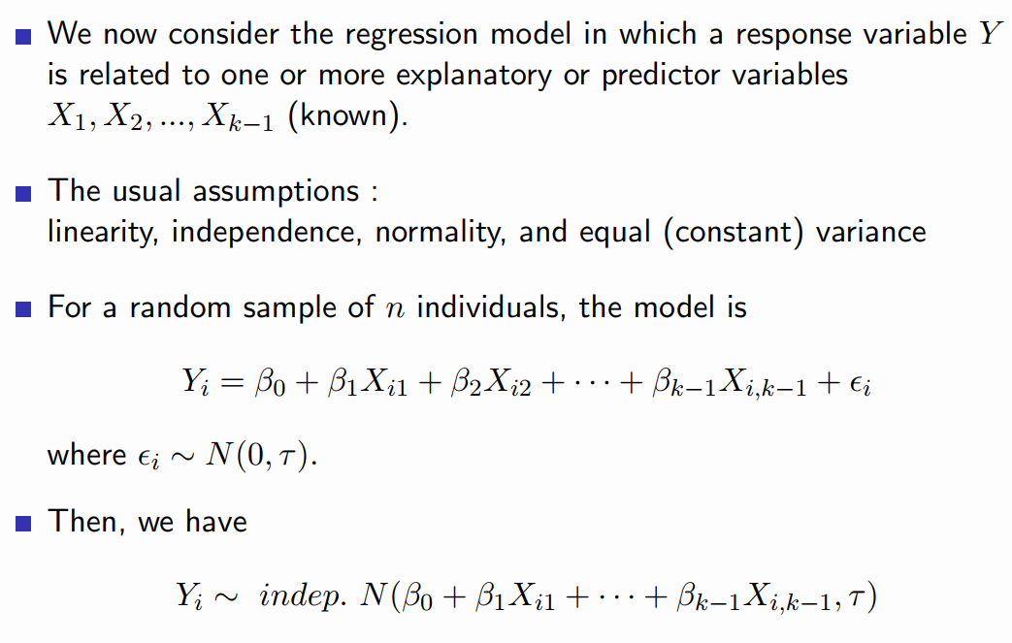
Đa biến

Slide 15
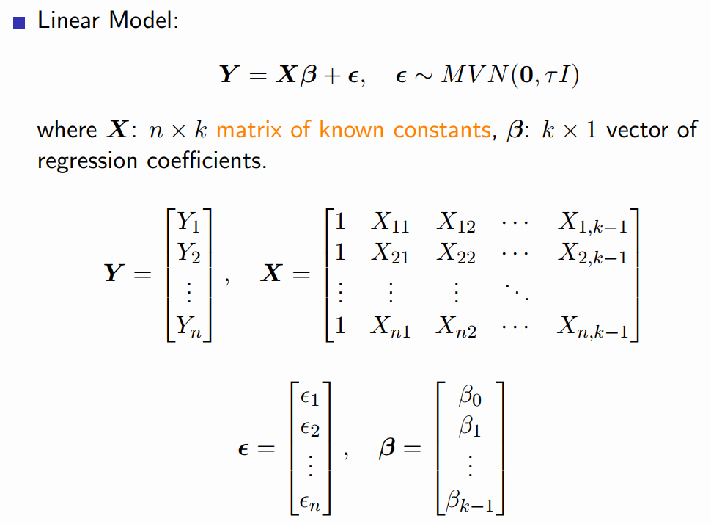
Dạng ma trận

